Slide 1
딥러닝을 이용한 자연어 처리
순천향대학교
컴퓨터 시스템 연구실
오민석
22.08.22

Slide 2
목차
강의 평가 데이터 전처리
강의 평가 데이터 분석

Slide 3
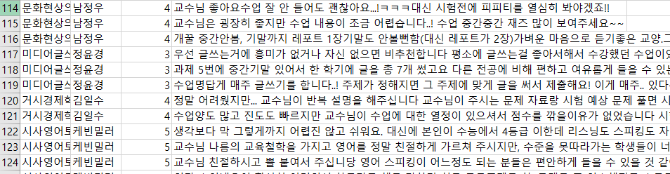
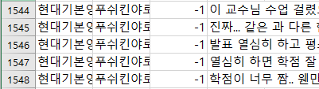
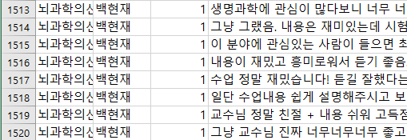
데이터 전처리
훈련 데이터와 테스트 데이터 분리 (7:3 비율)
평점 1,2 는 label값을 -1, 평점 3은 label값을 0, 평점 4,5는 label값을 1

Slide 4
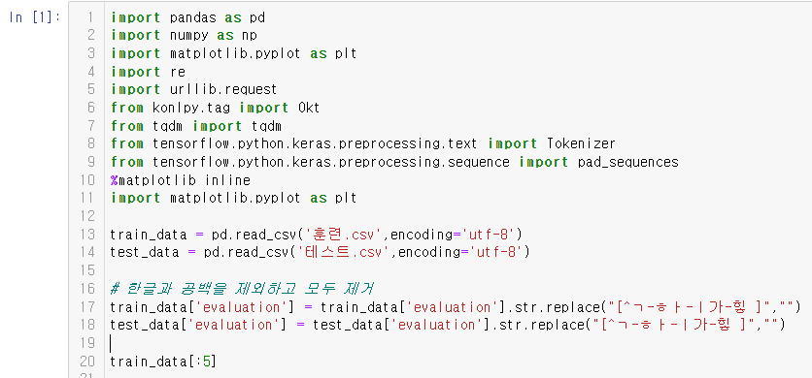
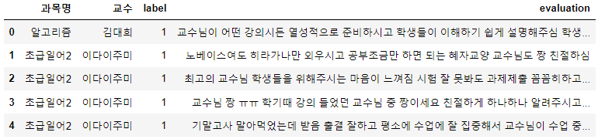
데이터 전처리
데이터를 불러온다.
evaluation 열의 한글과 공백을 제외하고 모두 제거해준다.

Slide 5
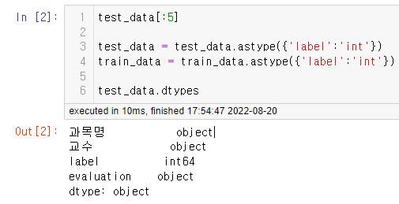
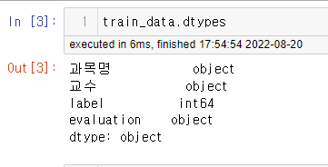
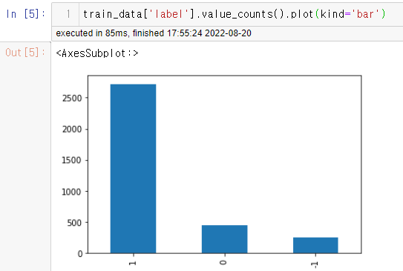
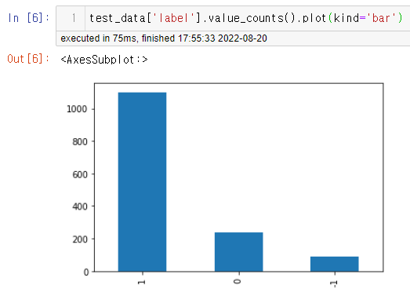

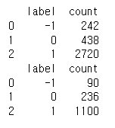
데이터 전처리
label 열의 데이터값이 object 이므로 int형으로 바꿔준다.
2. 긍정, 중립, 부정 평가의 분포를 확인해본다.

Slide 6
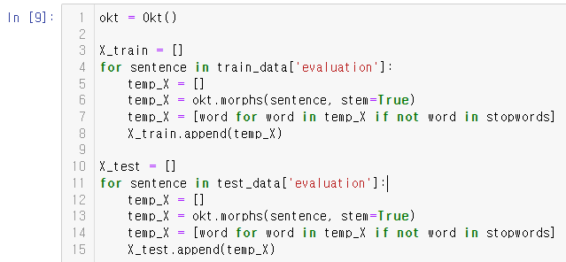
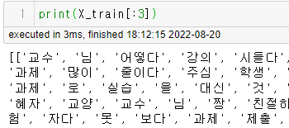
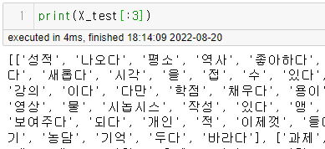
데이터 전처리(토큰화)
1. 불용어를 정의해준다.
2. evaluation 열을 돌면서 토큰화를 진행해준다.

Slide 7
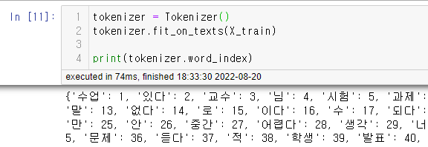
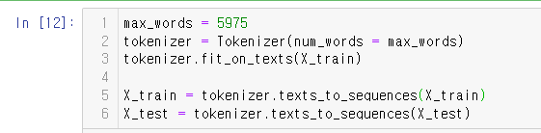
데이터 전처리(토큰화)
1. tokenizer을 이용해 단어 집합을 만든다.
2. 단어 집합 수는 5975개
3. 텍스트 시퀀스를 정수 시퀀스로 변환

Slide 8
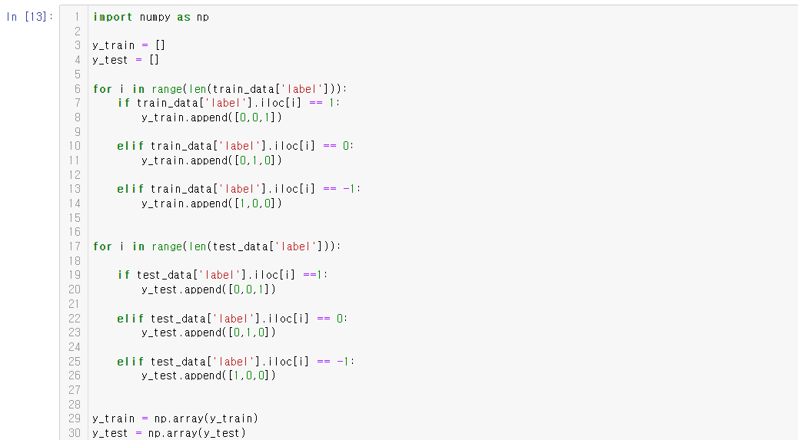
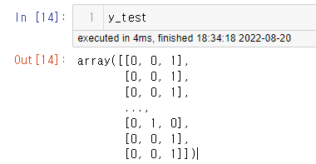
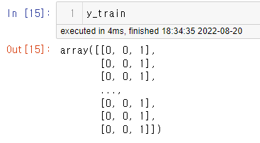
데이터 전처리(one-hot-encoding)

Slide 9
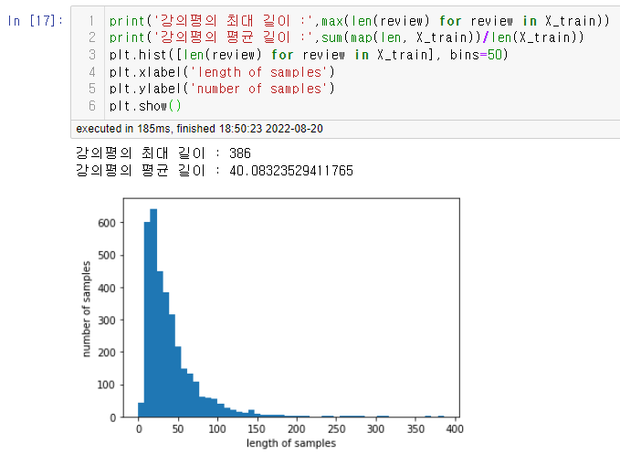
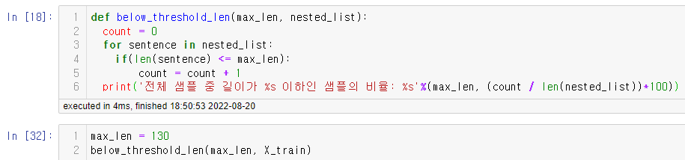
데이터 전처리(패딩)
1. 강의평의 최대 길이와 평균 길이를 확인
2. 최적의 max_len 값을 찾기 위해 함수를 생성
3. 그래프를 보고 적당한 값을 대입해 보면서 값을 찾아나감

Slide 10
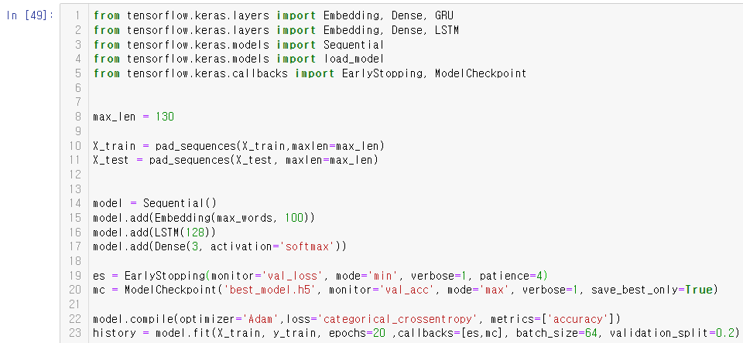
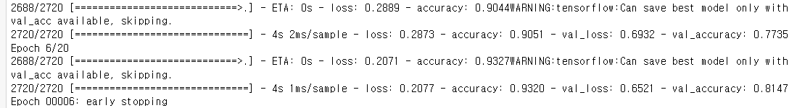
모델 생성, 학습

Slide 11

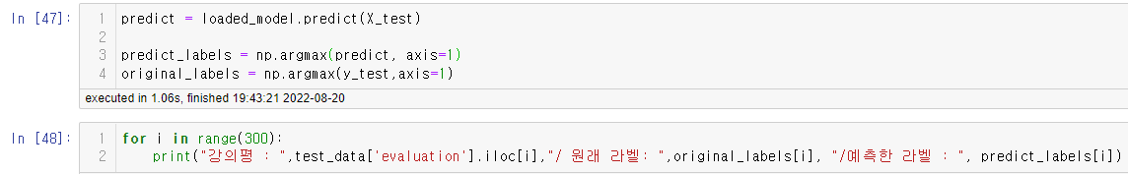
결과 확인
예측한 라벨 확인 -> 학생들이 남긴 강의평가가 모호한 부분이 많아 예측이 어렵다.

Slide 12
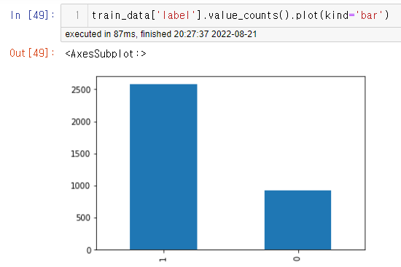
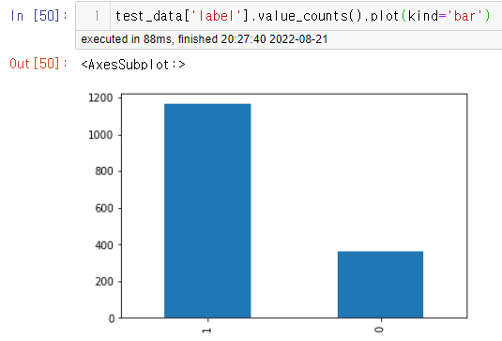
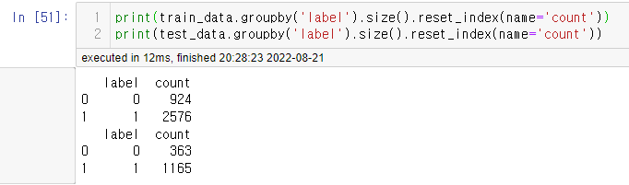
데이터 수정 후 재 분석
1. 부정 강의평과 중립 강의평을 병합한 다음에 분석 시도

Slide 13
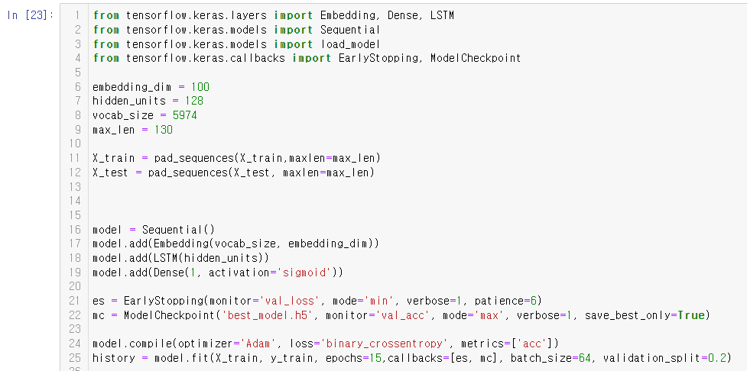
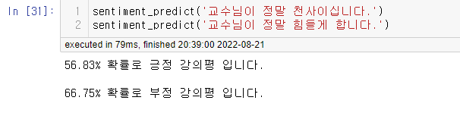
데이터 수정 후 재 분석

